Slide 1

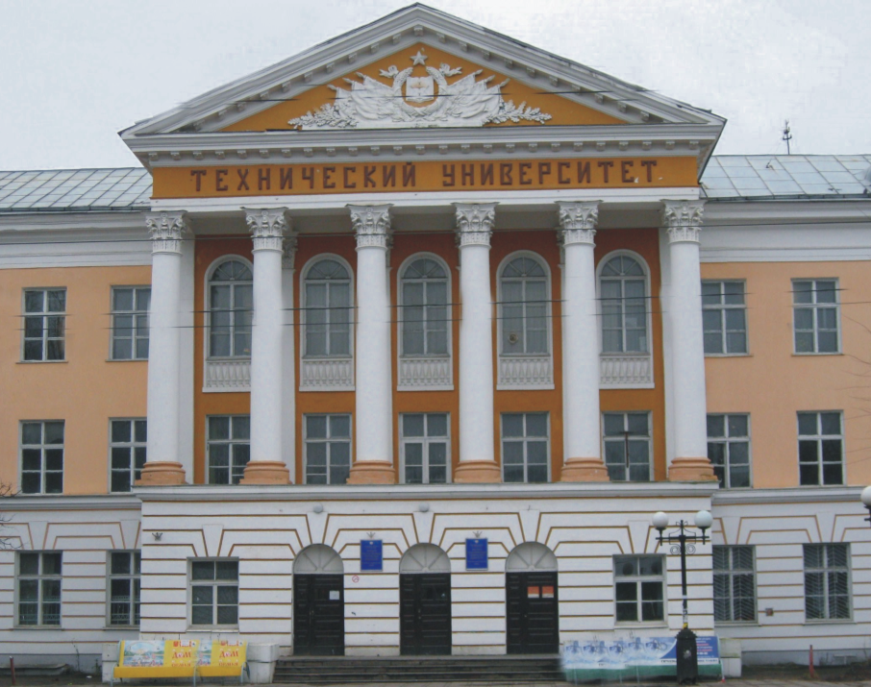
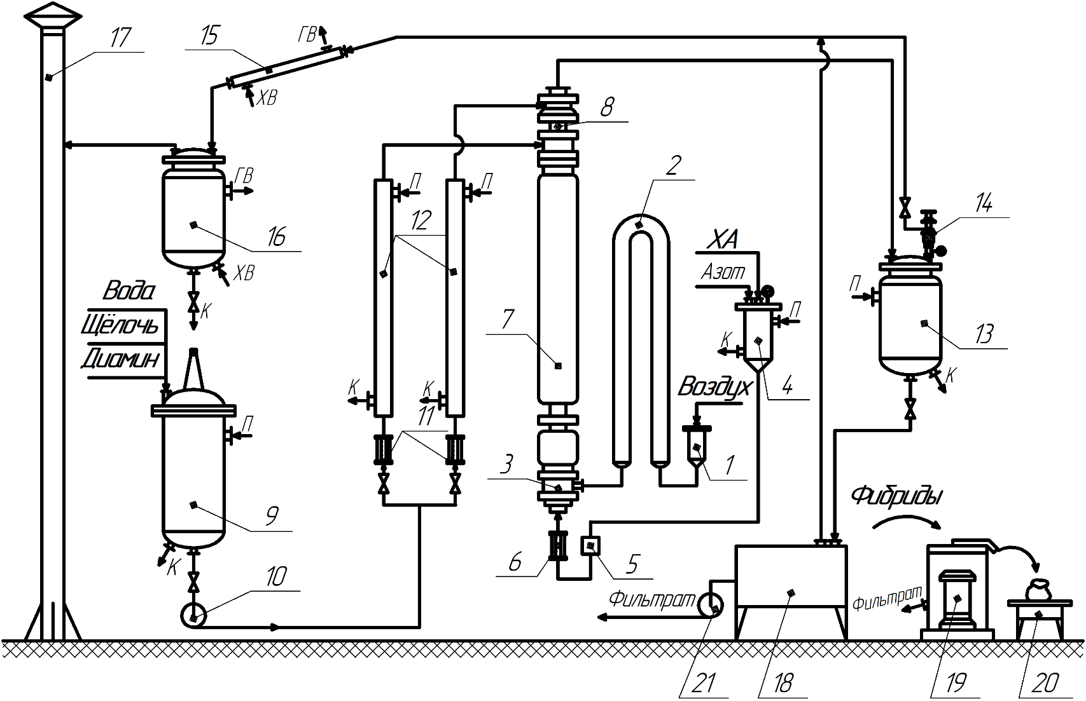
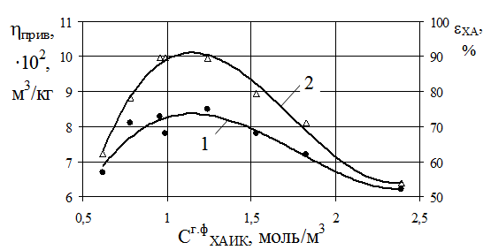
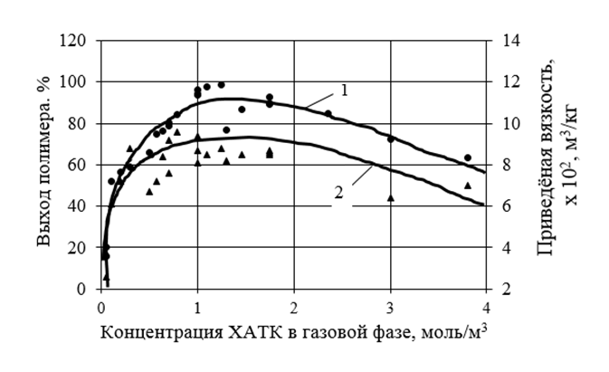
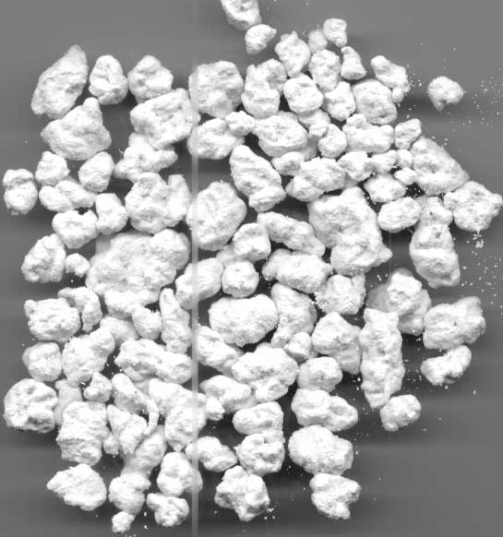
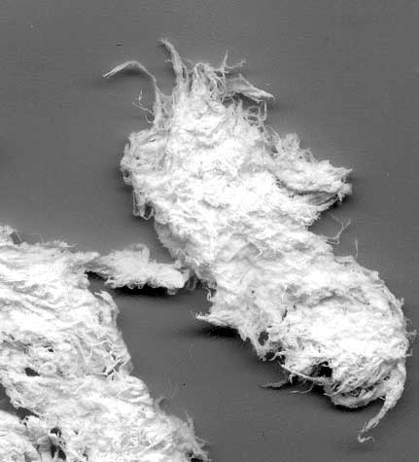
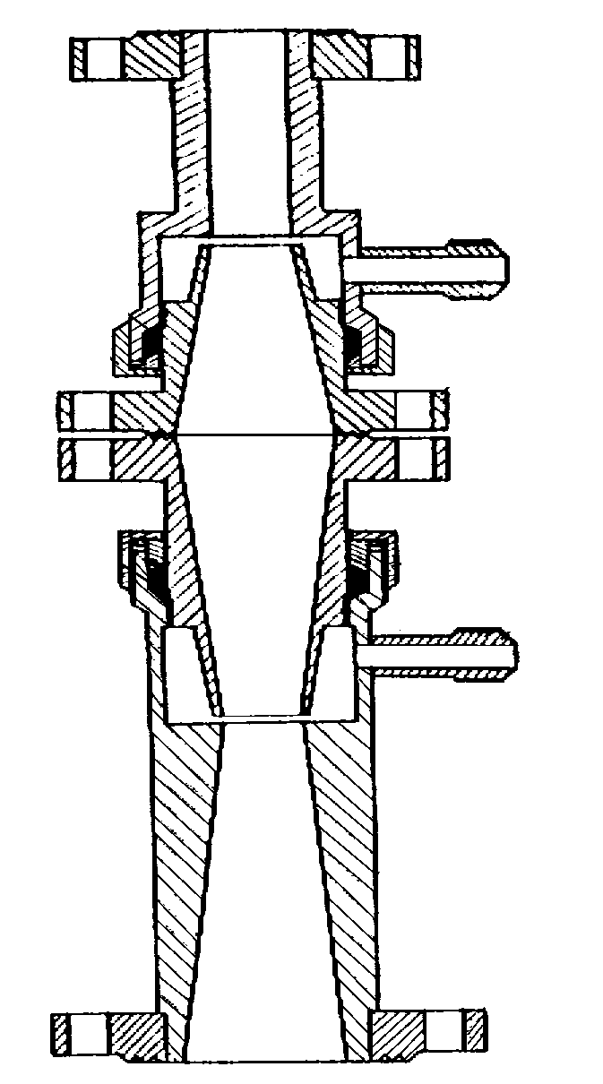
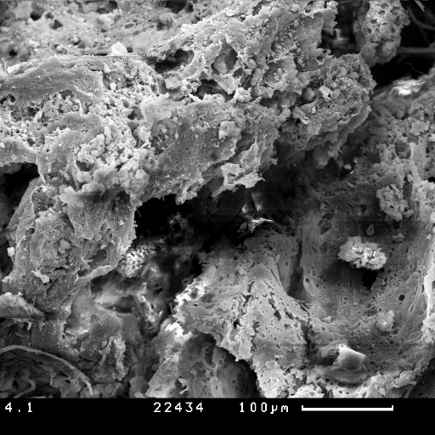
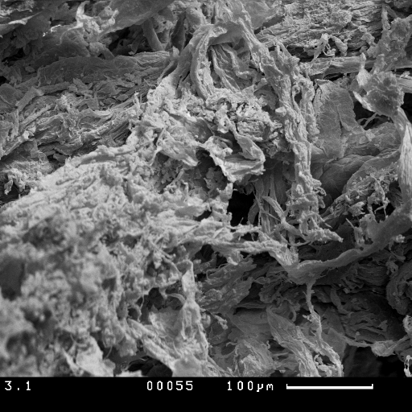
-концентрация терефталилхлорида в газовой фазе;
ТВЕРСКОЙ ГОСУДАРСТВЕННЫЙ ТЕХНИЧЕСКИЙ УНИВЕРСИТЕТ
Никонова И.Н.
Кафедра химии и технологии полимеров
Научный руководитель: к.т.н., доцент Лагусева Е.И.
СИНТЕЗ ЖИРНОАРОМАТИЧЕСКИХ ГОМОПОЛИАМИДОВ РЕАКЦИОННЫМ ФОРМОВАНИЕМ
Процесс формования фибридов известными промышленными способами требует применения больших количеств органического растворителя, осадителя, создания производственных мощностей по регенерации последних, характеризуется высокими капиталовложениями и эксплуатационными затратами, низкой производительностью труда.
В разработанном процессе отсутствует органический растворитель, что и определяет актуальность работы.
Принцип работы установки газожидкостной поликонденсации
Жидкая фаза, содержащая ацилируемый мономер (диамин) поступает в горизонтальной плоскости на две ступени реакционной камеры (рис. 1).
Газовая фаза, содержащая ацилирующий мономер (дихлорангидрид дикарбоновой кислоты) в состоянии перегретого пара, подается вертикально.
В перекрестном токе взаимодействующих фаз протекают химические процессы полиамидирования и нейтрализации. Одновременно в результате воздействия напряжения сдвига происходит формование фибридов из полимерной пленки в момент ее образования.
Реакционную массу динамическим напором воздуха выводят из реакционной камеры на дальнейшие операции: сепарации, фильтрации, промывки, отжима и упаковки фибридов.).
Концентрации ацилируемых мономеров в жидкой фазе и ацилирующих мономеров в газовой фазе являются одним из факторов, определяющих производительность установок газожидкостной поликонденсации и тепловыделения в реакторе-фибридаторе, оказывают влияние на структуру образующейся реакционной массы и её текучесть.
Цель работы – изучить концентрационную зависимость выхода, молекулярной массы и других показателей синтезируемых полимеров в непрерывном пенном режиме в реакторных устройствах различных конструкций.
1 - η_{прив} ; 2 - ε_{ХА}
1 − осушитель; 2 − калорифер; 3 − форсуночный смеситель; 4 − плавитель ХАТК;
5 − шестерёнчатый насос; 6, 11 − ротаметры; 7 − испаритель-перегреватель;
8 − двухступенчатая реакционная камера; 9 − смеситель; 10 − центробежный насос;
12 − подогреватели диамина; 13 − пеногаситель; 14 − колонка; 15 − холодильник-конденсатор; 16 − каплеотбойник; 17 − атмосферная свеча; 18 − фильтр-приёмник;
19 − центрифуга; 20 − тара
Оборудование
установки газожидкостной поликонденсации производительностями 1 и 10 кг/ч для синтеза полимеров;
термостат для вискозиметрического определения молекулярной массы (приведенной вязкости).
Рисунок 1 - Установка газожидкостной поликонденсации
На установке газожидкостной поликонденсации (рис. 1) получено более двух десятков полимеров класса полиамидов, из которых наибольший интерес представляют гомо- и сополиамиды с ароматическими ядрами в цепи.
Анализируемые полимеры получены при оптимальных режимах в 2-х ступенчатой конфузорно-диффузорной реакционной камере (рис. 2).
W_{г.ф} = 32 м/с
T_{ж.ф} = 99-100°С
T_{г.ф} = 200°С
Р_{изб} = 0,01 МПа
= 0,1 кмоль/м³
= 0,14 кмоль/м³
n_{ДА}/n_{ХА} = 1,1-1,5
α_{н} = 1,002-1,078
Тип реактора – двухступенчатый конфузорно-диффузорный d = 16 мм
Рисунок 5 - Влияние концентрации изофталоилхлорида в газовой фазе на выход и приведённую вязкость ПА 6И
Конфузор
II ступени
Реакционная
масса
Зависимость как приведенной вязкости и выхода ПА-6И от концентрации изофталоилхлорида в газовой фазе (рис. 5) имеет вид кривой с экстремумом. Максимальные значения молекулярной массы и выхода полимера соответствуют концентрационной области 0,8-1,5 моль/м³.
При дальнейшем повышении концентрации ацилирующего мономера монотонно уменьшается приведенная вязкость и выход полимера.
Абсолютные значения приведенной вязкости остаются на уровне, отвечающем техническим требованиям. Однако выход полимера падает до 50%, что неприемлемо для практических целей.
Диамин
1 - η_{прив} ; 2 - ε_{ХА}
Диффузор
Кольцевая
щель
Полиамид 6И
Полиамид 6Т
Конфузор
I ступени
Диамин
Р_{изб}= 0,05-0,11 МПа; W_{ж.ф} = 1,24-3,78 м/с
Фталоилхлорид
Рисунок 4 - Влияние концентрации терефталоилхлорида в газовой фазе на выход и приведённую вязкость ПА 6Т
Рисунок 2 - 2-х ступенчатая конфузорно-диффузорная реакционная камера
Полиамид 6И
Полиамид 6Т
Р_{изб} – избыточное давление в реакционной камере, МПа;
W_{ж.ф} – скорость истечения жидкой фазы в реакционную камеру, м/с;
η_{прив} – приведенная вязкость полимера, м³/кг;
ε_{ХА} – выход полимера по хлорангидриду, %;
W_{г.ф} – линейная скорость газовой фазы, м/с;
T_{ж.ф} – температура жидкой фазы, °С;
T_{г.ф} – температура газовой фазы, °С;
- концентрация диамина в жидкой фазе, кмоль/м³;
- концентрация щелочи в жидкой фазе, кмоль/м³;
n_{ДА}/n_{ХА} – мольное соотношение мономеров на входе в реакционную камеру, моль/моль;
α_{н} - степень нагрева мономера газовой фазы.
Рисунок 3 - Фото- и микрофотографии
полиамидов 6И и 6Т
Интервал изменения концентрации терефталоилхлорида в газовой фазе лежит в пределах от 0,05 до 3,8 моль/м³ носителя (воздух).
Графическая интерпретация полученных результатов (рис. 4) показывает, что наибольшие значения молекулярной массы и выхода полимера соответствуют концентрационной области 0,7-2 моль/м³.
Проведение процесса при концентрации ниже 0,1 моль/м³ резко снижает как выход, так и молекулярную массу до пределов, явно неприемлемых для практики.
Повышенные концентрации ацилирующего мономера монотонно уменьшают молекулярную массу, сохраняя её на уровне, отвечающем техническим требованиям, но выход при этом падает до 80-60%.
6Т (полигексаметилентерефталамид)
6И (полигексаметиленизофталамид)
XXIX Каргинские чтения
Всероссийская научно-техническая конференция молодых учёных «Физика, химия и новые технологии»
Тверь, 30 – 31 марта 2023 года

